Slide 1
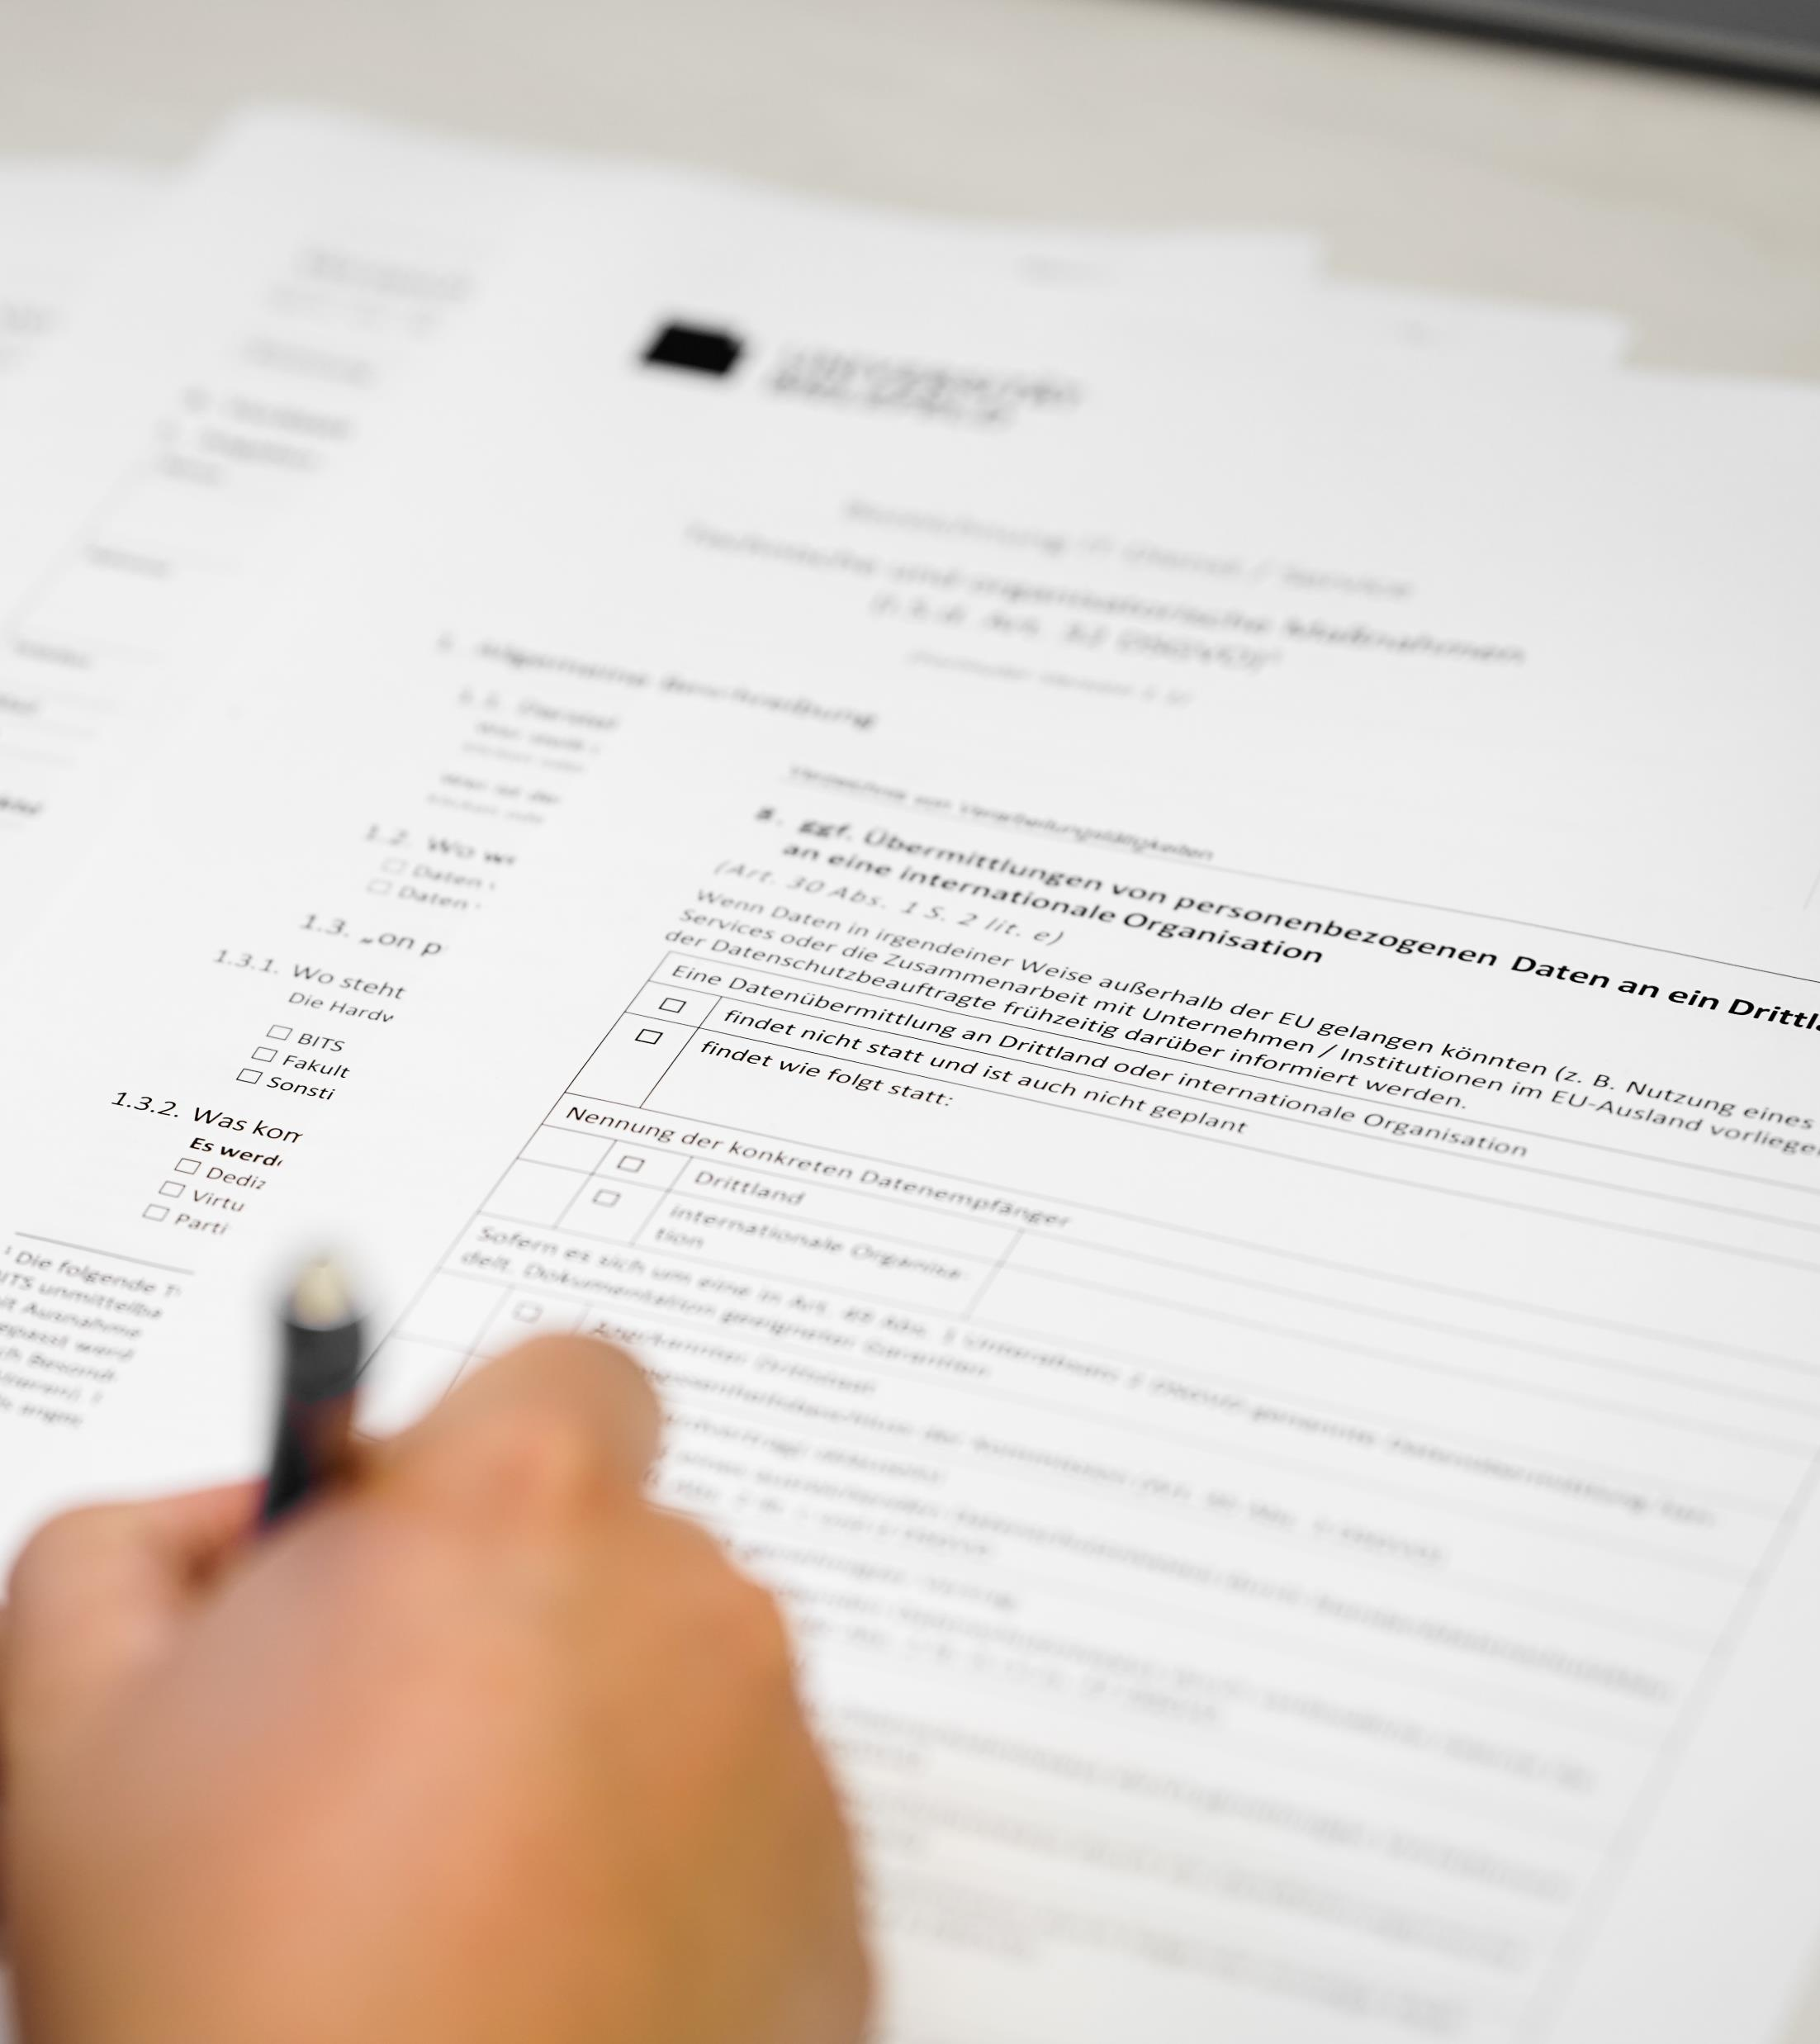
Datenschutz: Überblick über Formulare und Muster
Anja Schmid, Datenschutzbeauftragte
Roman Elenbogen, Datenschutzmanager
08.10.2025

Slide 2
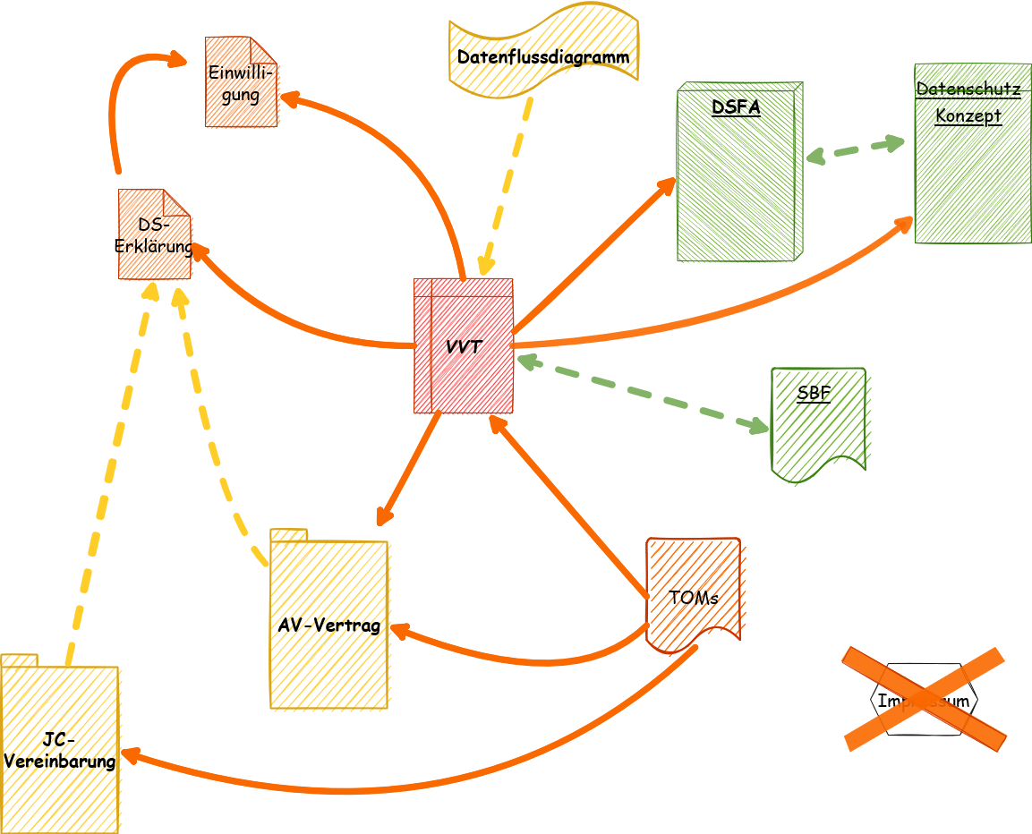
Gesamtübersicht
Das ist das Ziel!
Nicht
erschrecken lassen!
☺
Hinweis: bitte den Bildschirmpräsentationsmodus benutzen (“F5”-Taste) und die Legende im Kommentarbereich beachten

Slide 3
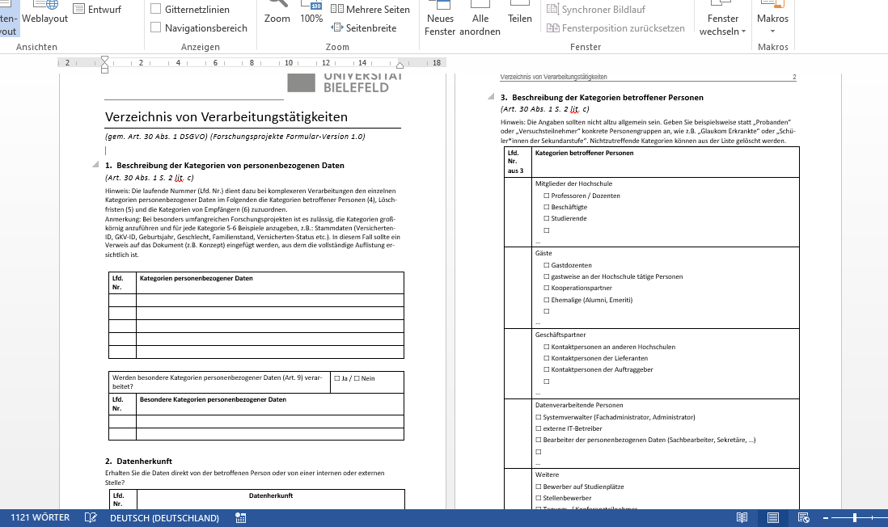

Verzeichnis der Verarbeitungstätigkeiten (VVT)
Kurzbeschreibung
Enthält alle wesentlichen Informationen zur Verarbeitung personenbezogener Daten
Gesetzliche Anforderung nach Art. 30 DSGVO
Grundlage für weitere Datenschutzdokumentation
Anwendungsfall
Mittelgroße bis große Forschungsprojekte
Alle Forschungsprojekte, wo an sensiblen Daten (Art. 9 DSGVO) geforscht wird
Grundlage für hausinterne Beratung
Ansprechpersonen:
DISK, Datenschutzmanager

Slide 4
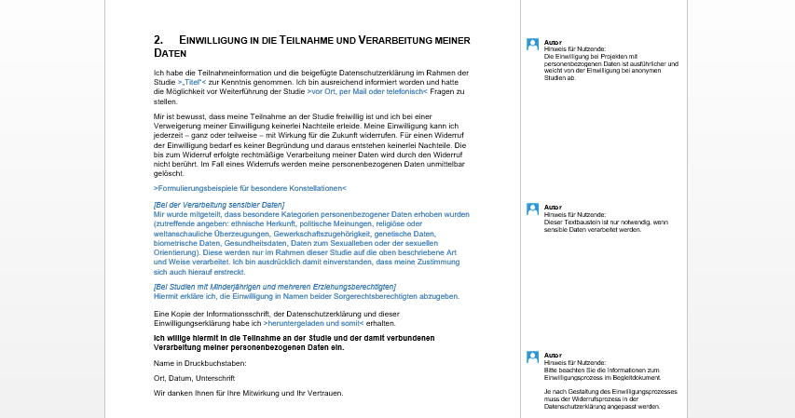
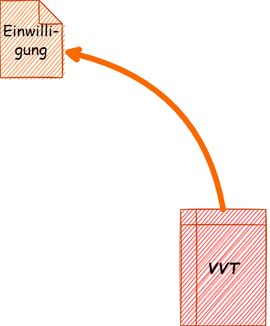
Einwilligungserklärung
Kurzbeschreibung:
Erklärung der betroffenen Person, dass sie die Verarbeitung ihrer personenbezogenen Daten erlaubt
Macht die Erhebung der Daten erst rechtlich zulässig (= Rechtsgrundlage)
Ist zwingend *vor* der Erhebung einzuholen
Anwendungsfall:
Sämtliche Umfragen, Forschungsprojekten usw., wo personenbezogene Daten erhoben werden
Ansprechpersonen:
DISK, Kompetenzzentrum Forschungsdaten

Slide 5
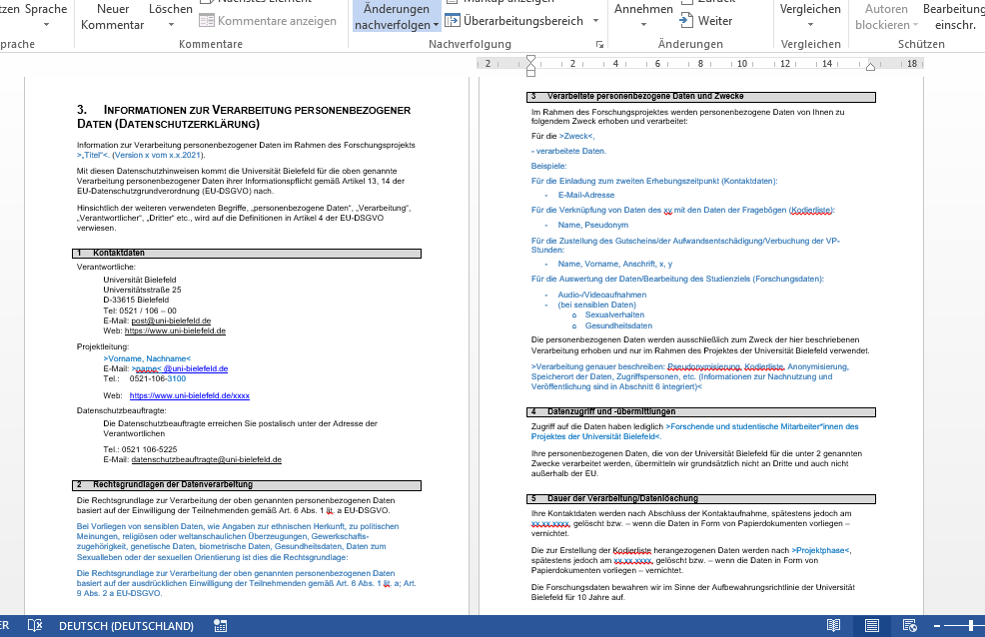
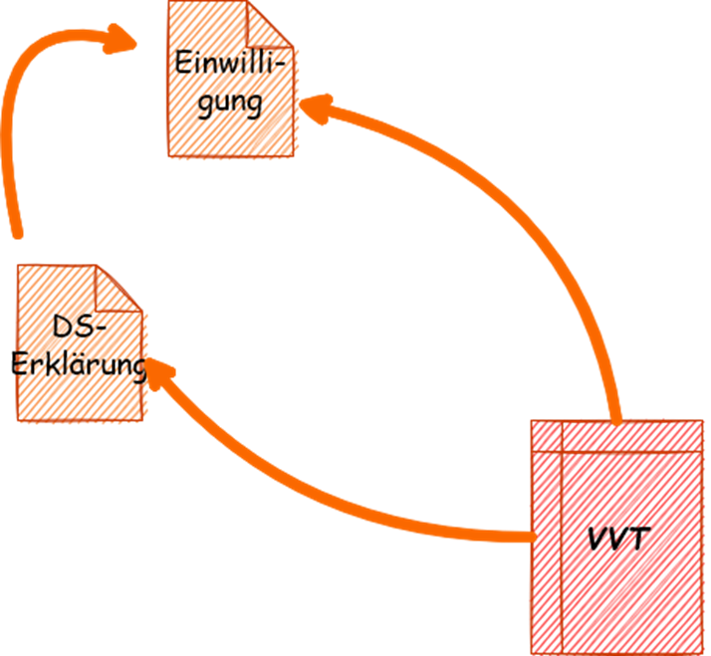
Datenschutzerklärung / Datenschutzhinweise
Kurzbeschreibung:
Informiert die Betroffenen / Studienteilnehmer über die Verarbeitung ihrer personenbezogenen Daten sowie über ihre Rechte
Gesetzliche Anforderung nach Artt. 13-14 DS-GVO
Ausdruck der proaktiven Informationspflichten des Verantwortlichen
Anwendungsfall:
Sämtliche Umfragen, Forschungsprojekten usw., wo personenbezogene Daten erhoben werden
Betroffenen vor der Erhebung / Einwilligung zugänglich machen
Ansprechpersonen:
DISK, Kompetenzzentrum Forschungsdaten

Slide 6
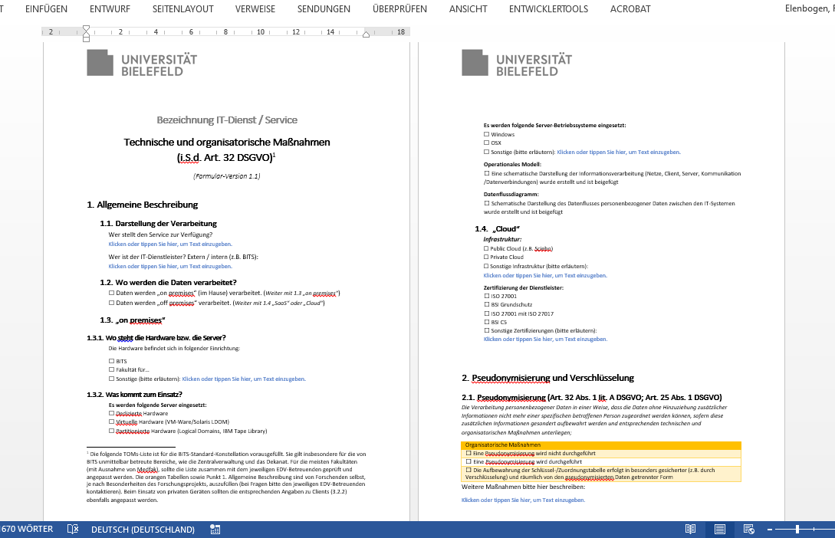
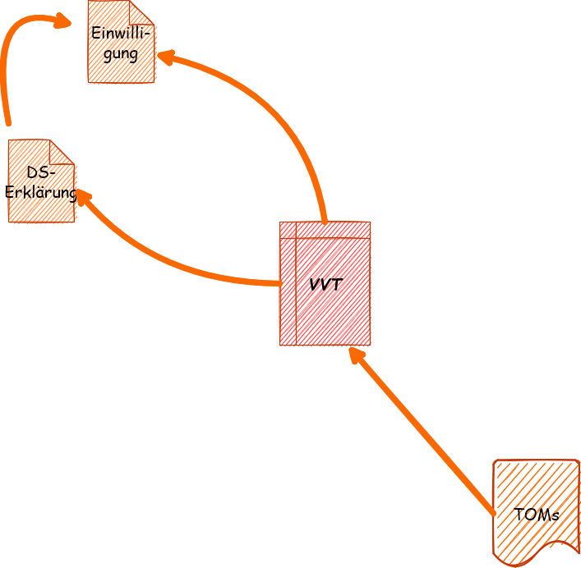
Technische und organisatorische Maßnahmen (TOMs)
Kurzbeschreibung:
Beschreibung der technischen und organisatorischen Maßnahmen, die ergriffen wurden um die Vertraulichkeit, Verfügbarkeit und Integrität der (Forschungs-)Daten abzusichern
Anwendungsfall:
Forschungsprojekte als Anlage zum VVT
Anlagen zu AV-Verträgen und JC-Vereinbarungen
Ansprechpersonen:
DISK, EDV-Betreuung, Informationssicherheitsbeauftragter / -manager

Slide 7
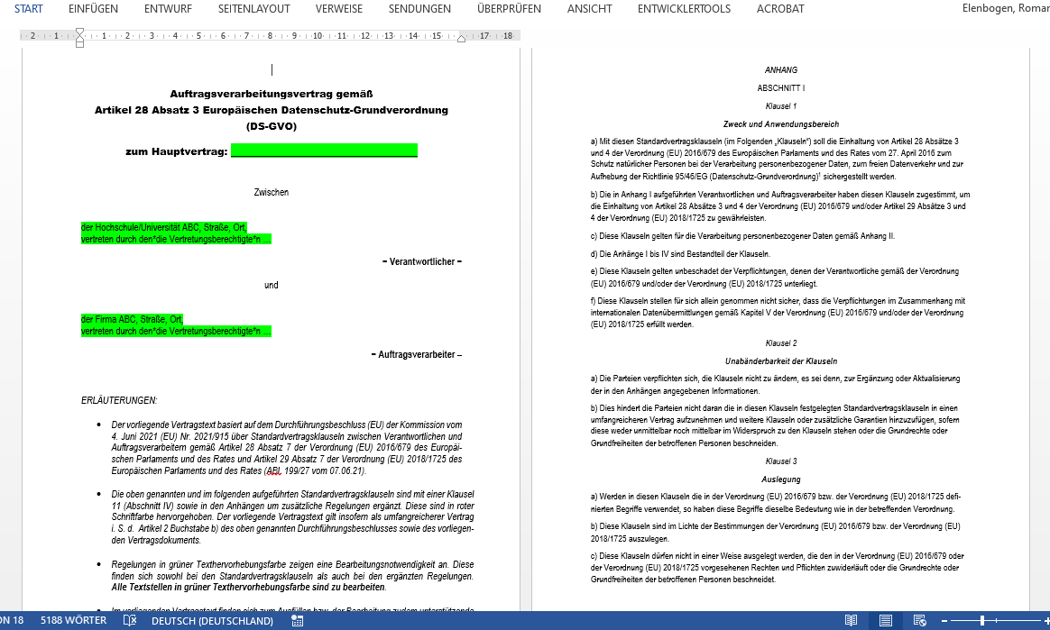
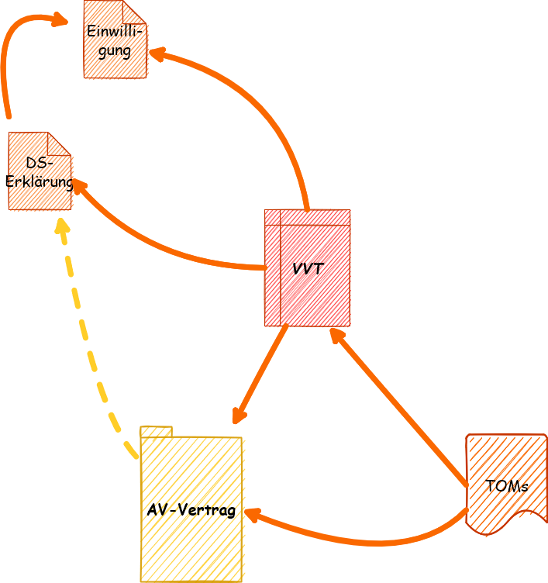
Auftragsdatenverarbeitungs-vertrag (AV-Vertrag)
Kurzbeschreibung:
Enthält u.a. Angaben zur Art der Datenverarbeitung, Rechte und Pflichten der Parteien, sowie TOMs
Ist zwingend zu schließen, wenn personenbezogene Daten im Auftrag durch Universitätsexterne verarbeitet werden sollen
Anwendungsfall:
Hosting von Webseiten bei externen Anbietern
Beauftragung von Transkriptionsbüros
Einsatz externer IT-/Cloud-Dienste zwecks Verarbeitung personenbezogener Daten.
Ansprechpersonen:
DISK, fakultätsinterne Beschaffungsprozesse beachten

Slide 8
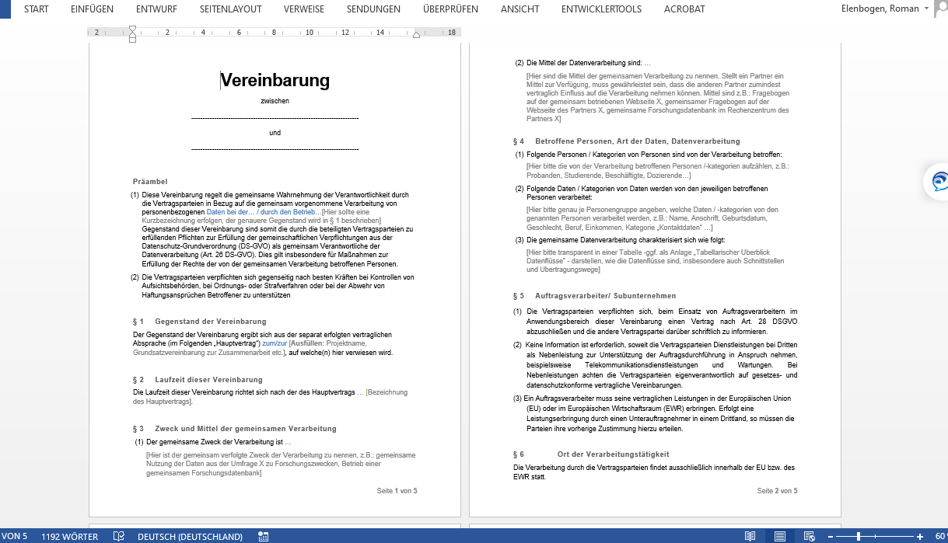
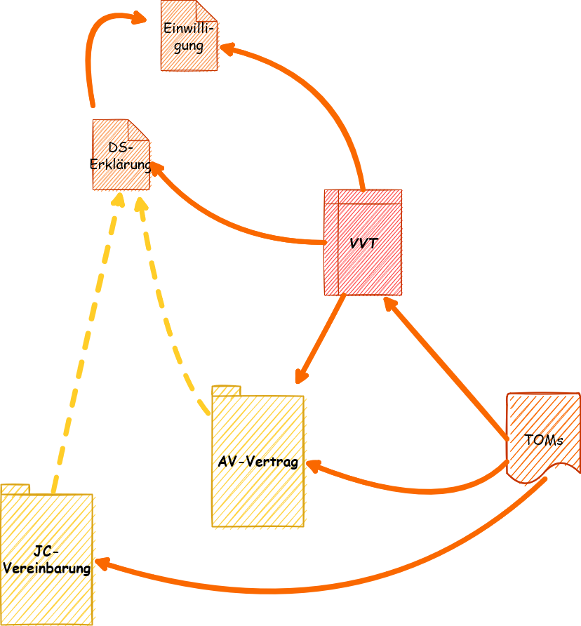
Vereinbarung zur gemeinsamen Verantwortlichkeit (Joint Controllership Agreement)
Kurzbeschreibung:
Ist zu schließen, wenn mehrere Verantwortliche gemeinsam über die Zwecke („Warum wird verarbeitet?“) und Mittel („Wie wird verarbeitet?“) der Verarbeitung personenbezogener Daten entscheiden.
Legt fest, welcher Verantwortliche welche Datenschutzverpflichtungen wahrnimmt
Grundbestimmungen sind Betroffenen transparent (in DS-Erklärung) mitzuteilen
Anwendungsfall:
Forschungsprojekte mit mehreren Partnereinrichtungen
Ansprechpersonen:
DISK, Dezernat FFT

Slide 9
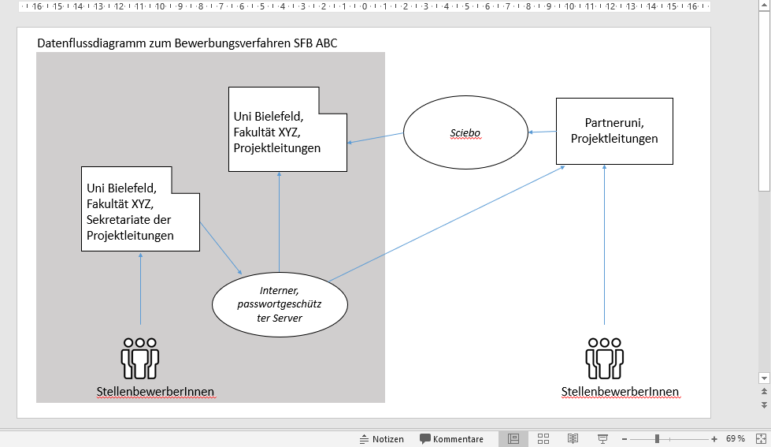
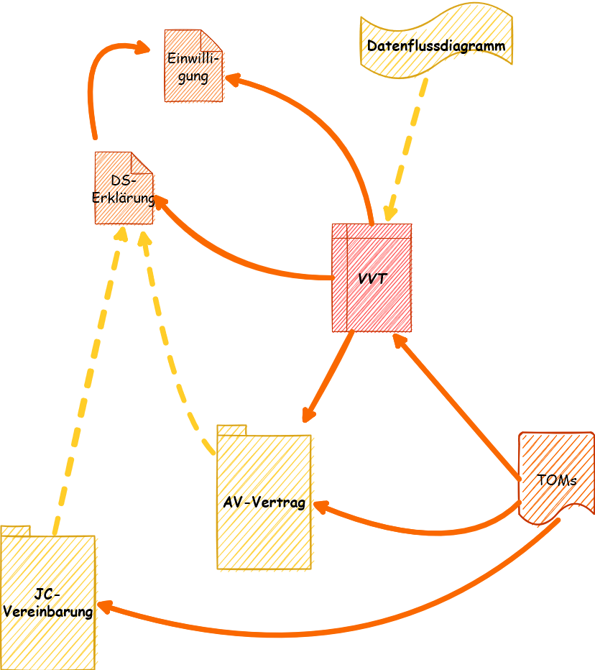
Datenflussdiagramm
Kurzbeschreibung:
Illustration des Flusses personenbezogener Daten in einem Forschungsprojekt
Nicht obligatorisch, aber für die Beratung sehr empfehlenswert
Anwendungsfall:
Forschungsprojekte
Hausinterne Beratung
Ansprechpersonen:
DISK, Datenschutzmanager

Slide 10
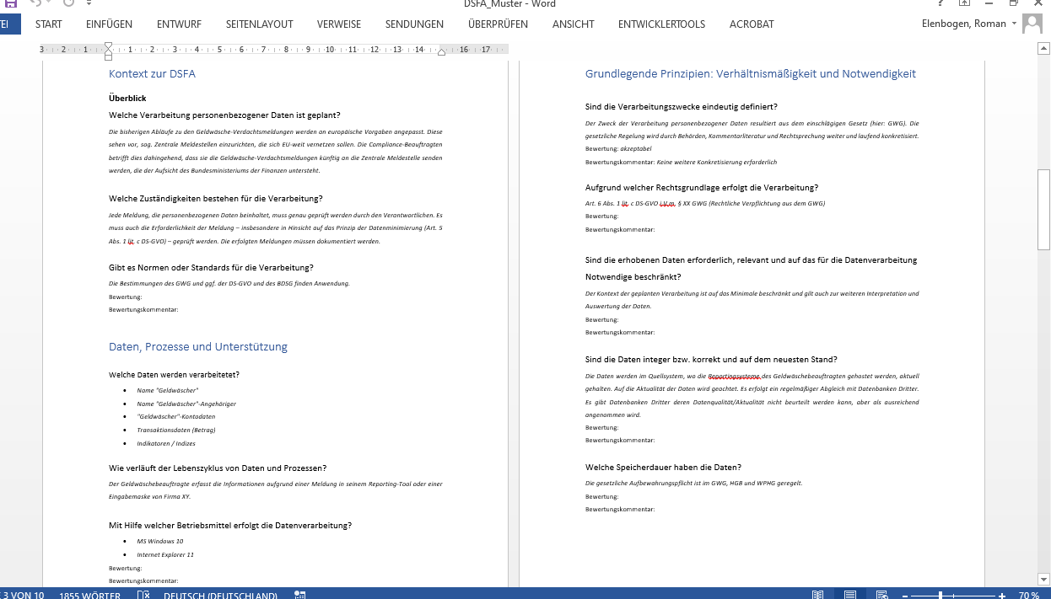
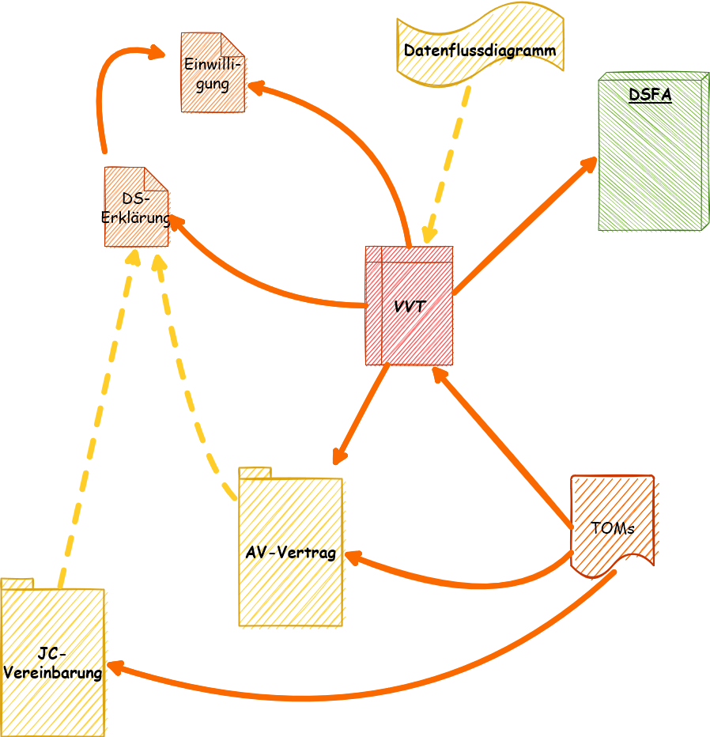
Datenschutzfolgen-abschätzung (DSFA)
Kurzbeschreibung:
Vom Gesetz verlangte ausführliche Risikobewertung in Schriftform (Art. 35 DSGVO)
Wird bei besonders risikoreichen Datenverarbeitungen durchgeführt
Anwendungsfall:
umfangreiche Verarbeitung von sensiblen oder höchstpersönlichen Daten nach (Art. 9, 10 DSGVO)
Verarbeitung von Daten über Schutzbedürftige (vulnerable) Personen
Einsatz von neuartigen Technologien usw.
Ansprechpersonen:
DISK, Datenschutzbeauftragte, weitere Experten je nach Fachgebiet

Slide 11
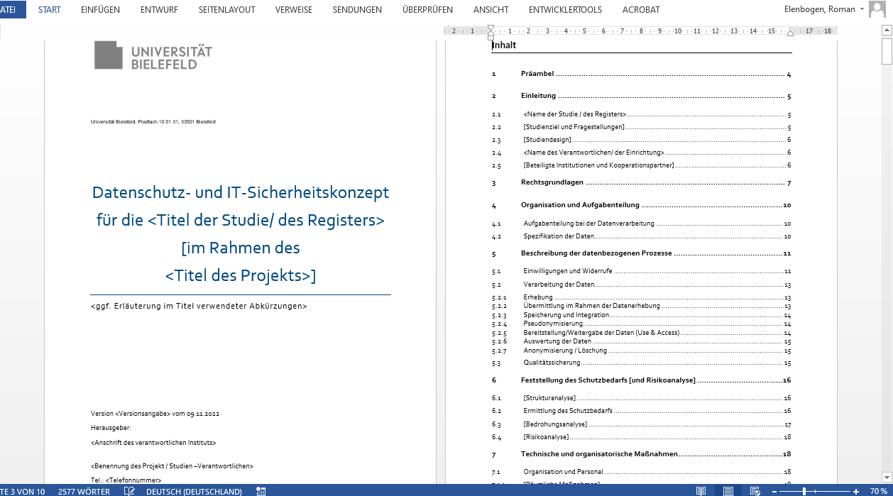
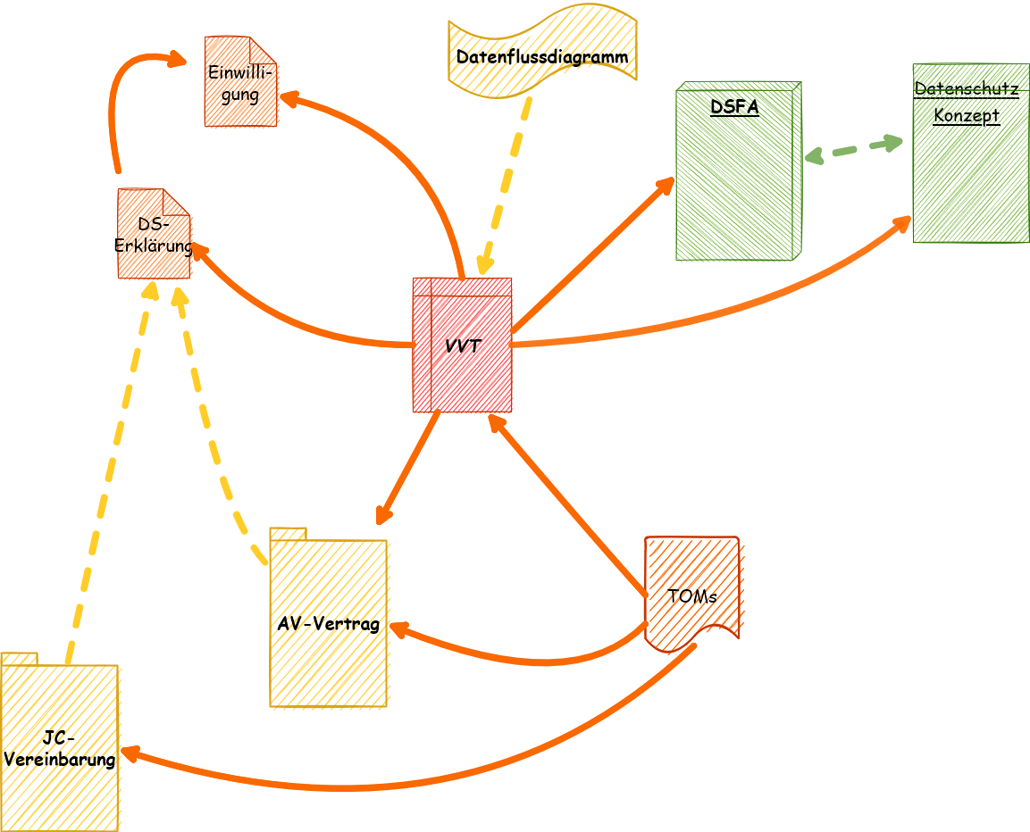
Datenschutzkonzept
Kurzbeschreibung:
Eine detaillierte Ausarbeitung zur Sicherstellung des Datenschutzes und der Informationssicherheit in einem Forschungsprojekt
Enthält u.a. Angaben zum Studiendesign, personenbezogenen Daten, eingesetzten IT-Diensten, Risiken und Abhilfen, Löschung- und Anonymisierungsmechanismen usw.
Anwendungsfall:
Besonders große und komplexe Projekte
Ansprechpersonen:
DISK, DS/IS-Management, DSB, ISB

Slide 12
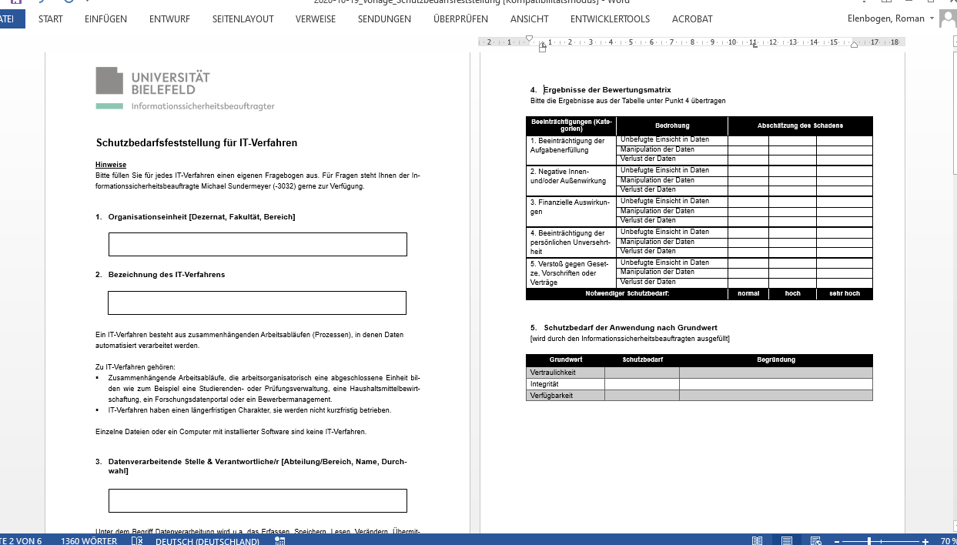
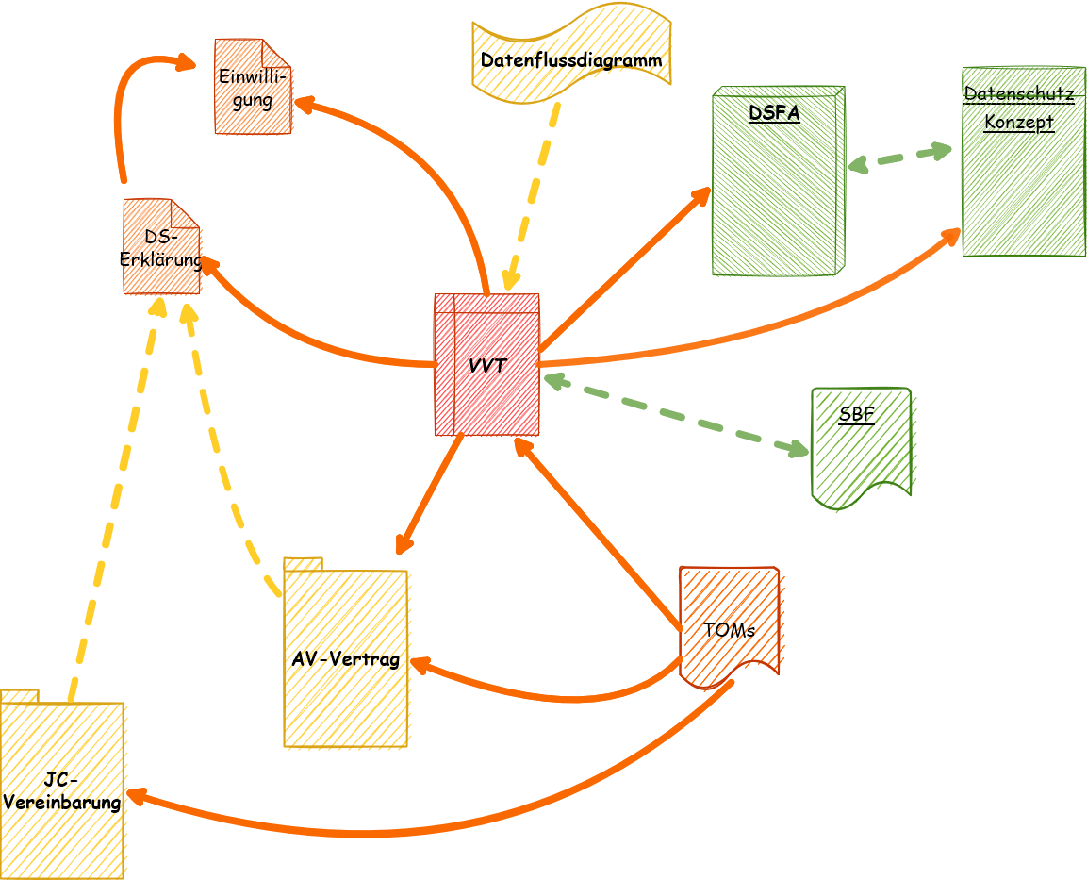
Schutzbedarfsfeststellung (SBF)
Kurzbeschreibung:
Einschätzung des Schutzbedarfs der Projektdaten aus Sicht der Informationssicherheit
Grundlage für die Informationssicherheitsberatung
Anwendungsfall:
Forschungsprojekte
Ansprechpersonen:
DISK, Informationssicherheitbeauftragter / - manager

Slide 13
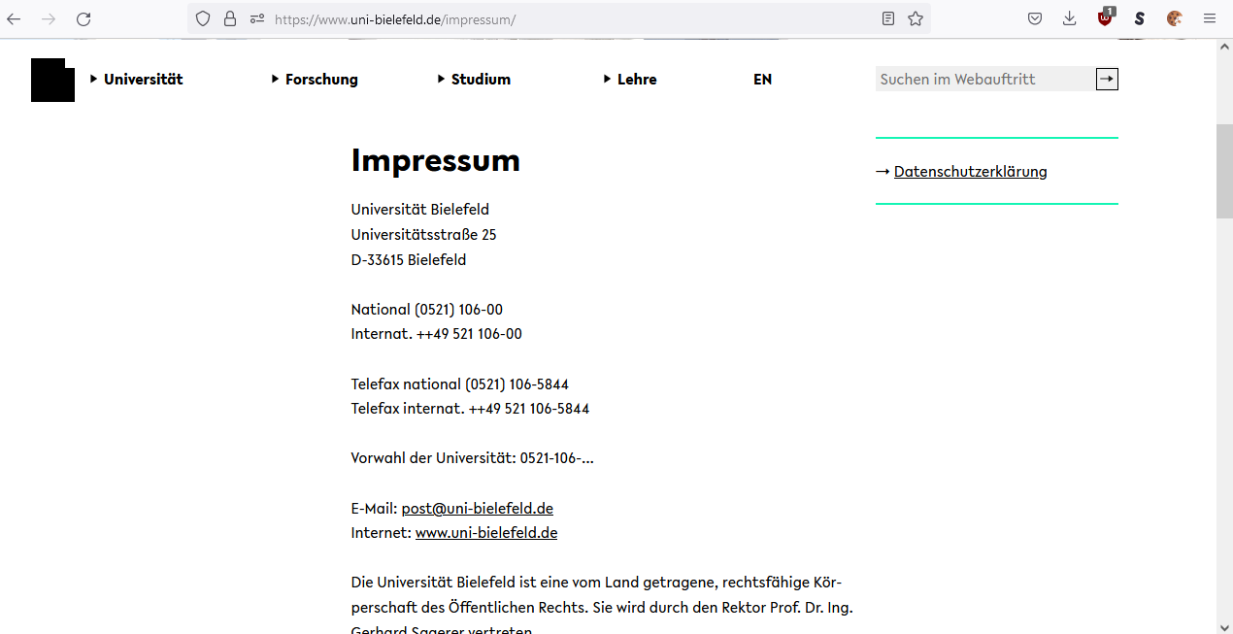
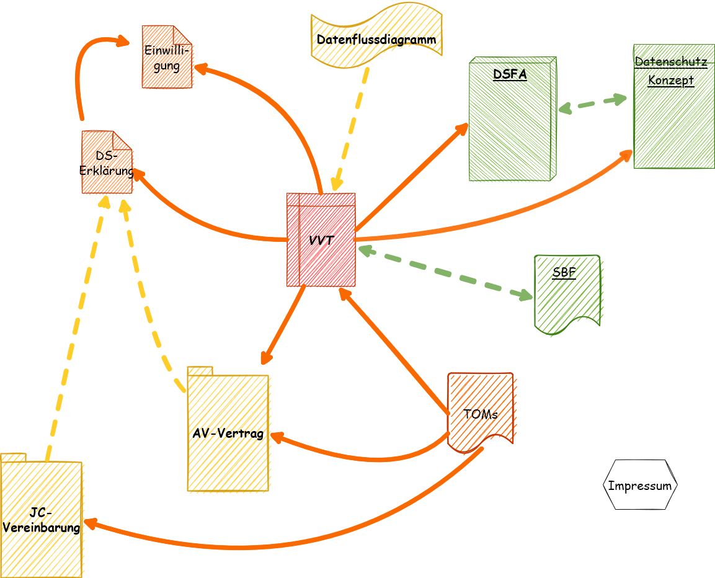
Impressum
Kurzbeschreibung:
Keine Anforderung des Datenschutzes
Ergibt sich im Wesenskern aus dem TMG (Telemediengesetz)
Enthält u.a. Angaben zum Webseitenverantwortlichen, seinen Kontaktdaten und der Aufsichtsbehörde
Anwendungsfall:
Betrieb von externen Webseiten (nicht auf Universitätsdomäne)
Ansprechpersonen:
Justiziariat

Slide 14
Impressum
Kurzbeschreibung:
Keine Anforderung des Datenschutzes
Ergibt sich im Wesenskern aus dem TMG (Telemediengesetz)
Enthält u.a. Angaben zum Webseitenverantwortlichen, seinen Kontaktdaten und der Aufsichtsbehörde
Anwendungsfall:
Betrieb von externen Webseiten (nicht auf Universitätsdomäne)
Ansprechpersonen:
Justiziariat

Slide 15
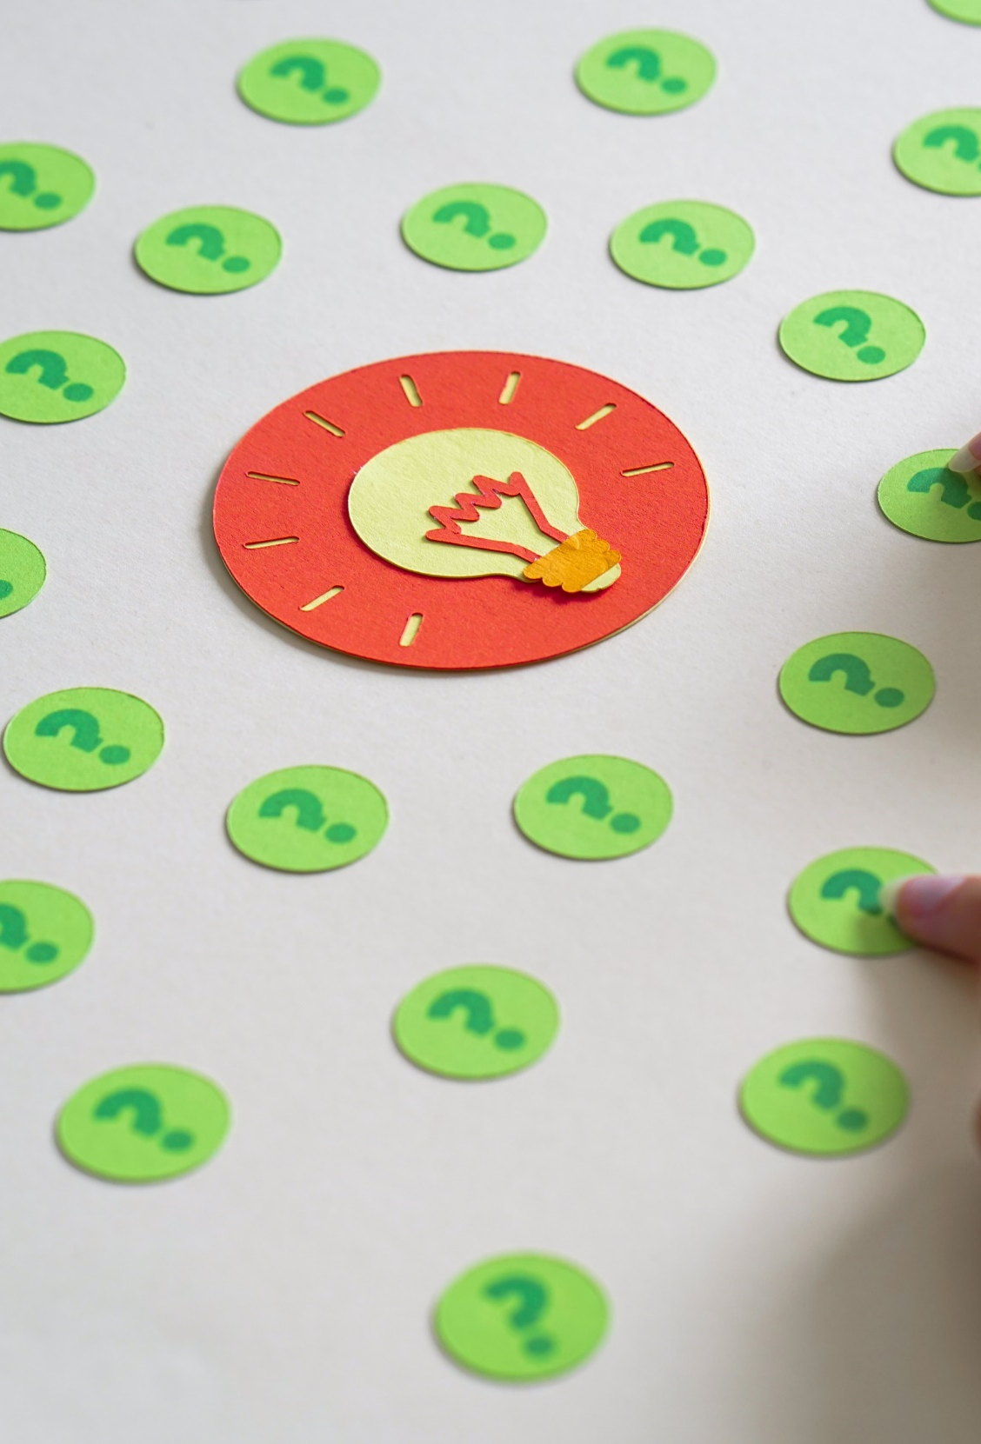
Fragen?

